Slide 1


ТЕХНОЛОГИИ РАЗВИТИЯ
SOFT-КОМПЕТЕНЦИЙ У ПЕДАГОГОВ ТОМСКОЙ ОБЛАСТИ

Slide 2
“Качество ни одной системы образования не может превышать качество её педагогов.”
- Отчет McKinsey, 2007
1

Slide 3

Профстандарты
ФГОС дошкольного образования
ФГОС НОО
Концепция десятилетия детства
Национальные проекты
1

Slide 4




6 ключевых навыков
современного педагога
Коммуникация
Содержание
Кооперация
Уверенность
Креативность
Критическое мышление

Slide 5





6 ключевых навыков современного педагога
Четыре уровня владения каждым навыком
 | Кооперация | Коммуникация | Содержание | Критическое мышление | Креативность | Уверенность
Уровень 4 | Совместная работа | Умение управлять эмоциями аудитории | Владение знаниями на уровне эксперта | Доказательства | Ви́дение | Неудачи не пугают
Уровень 3 | В обе стороны | Эмоциональная реакция в диалоге | Формирование связей | Мнения | Умение слышать внутренний голос | Обдуманный риск
Уровень 2 | Бок о бок | Показываем и рассказываем | Широта/поверхностное понимание | Правда у каждого своя | Средство-цель | Где я нахожусь?
Уровень 1 | В одиночестве | Только эмоции | Раннее обучение/знания зависят от обстоятельств | Увидеть — значит поверить | Эксперименты | Идти вперед
https://toipkro.ru/
https://vk.com/toipkro/
https://www.facebook.com/toipkro/
https://ok.ru/toipkro/
https://www.instagram.com/toipkro_tomsk/
1

Slide 6
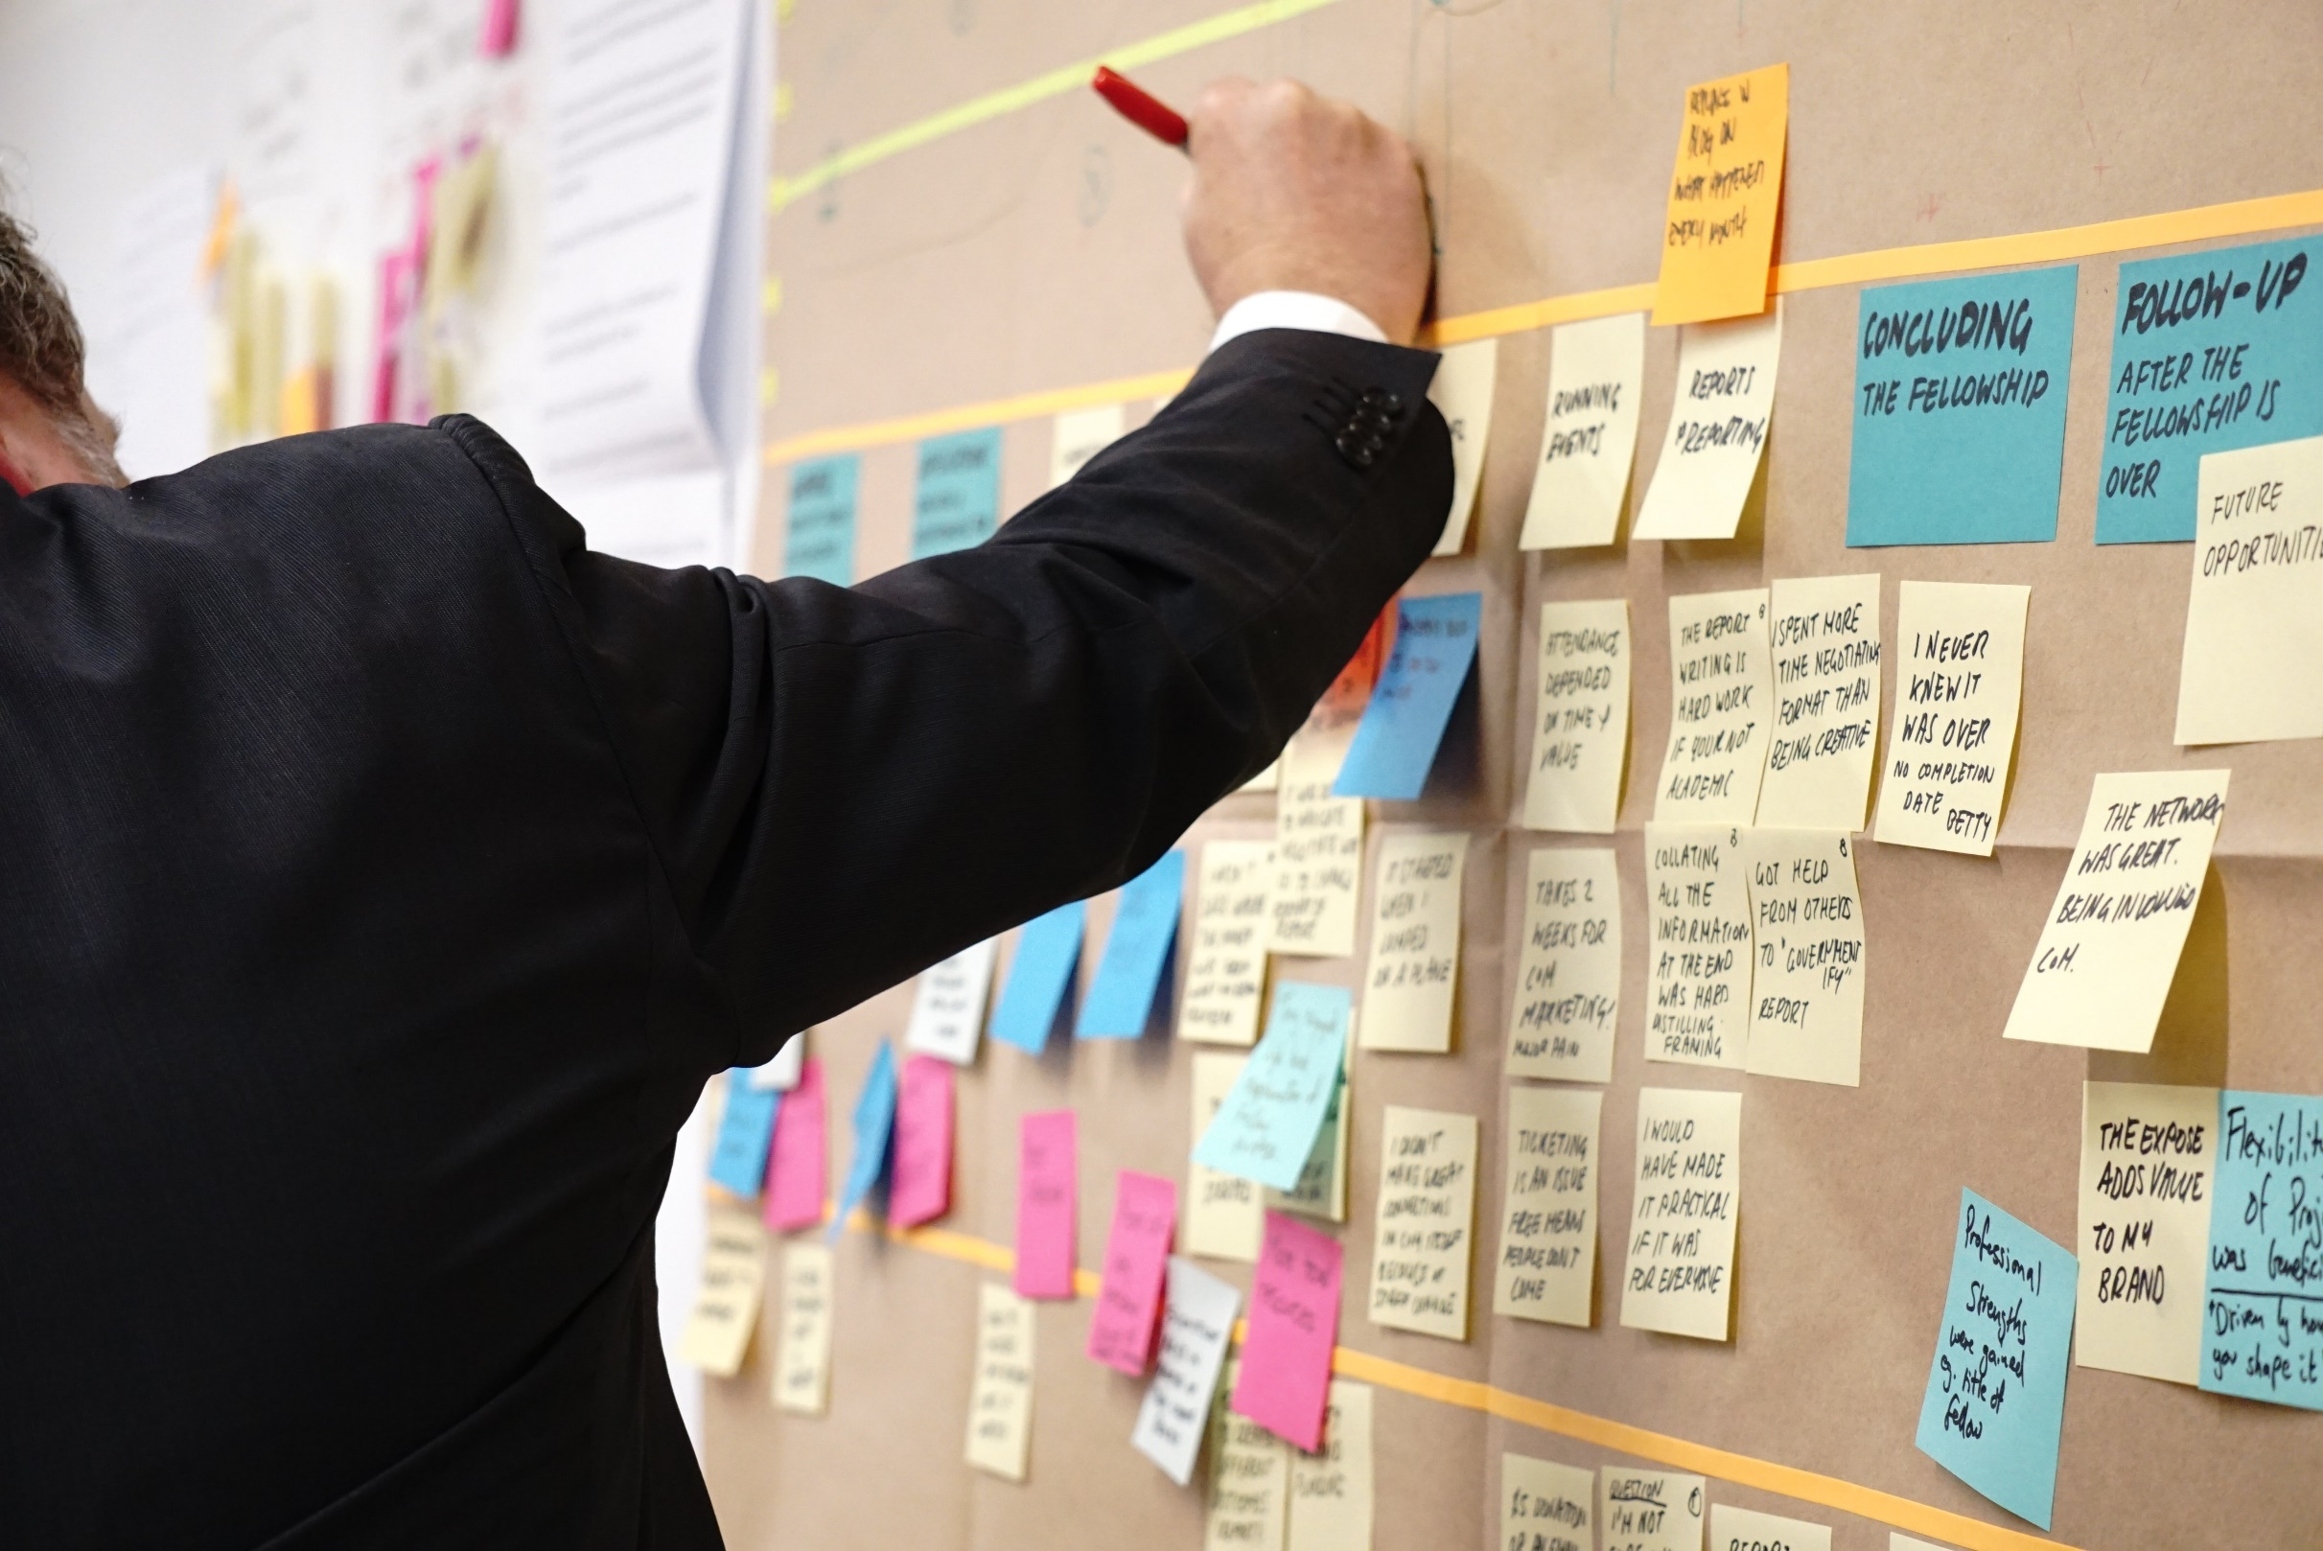
Обучение школьных команд
Развитие личностных компетенций педагогов
Корпоративное обучение
Внедрение современных технологий
(система посткурсовой поддержки)
Оптимизация системы подготовки учителей, развитие системы повышения квалификации учителей
и руководителей образовательных организаций
2018
LEARN4TEACH: МОДЕЛЬ ОБУЧЕНИЯ И РАЗВИТИЯ УПРАВЛЕНЧЕСКИХ И ПЕДАГОГИЧЕСКИХ КОМАНД ТОМСКОЙ ОБЛАСТИ
2019

Slide 7
РАБОТА С ПЕДАГОГАМИ И РУКОВОДИТЕЛЯМИ
ОБРАЗОВАТЕЛЬНЫХ ОРГАНИЗАЦИЙ
Стажировки для руководителей, педагогов
в лучших ОО ТО
Образовательные программы повышения квалификации
Программа «Кадровый резерв», «Молодые учителя», «Наставничество»
Программа профессиональной переподготовки
События: Форумы, семинары, конференции
2018

Slide 8




НОВЫЕ ФОРМАТЫ В РАБОТЕ
Работа со школьными командами: педагогическими и управленческими
Педагогические десанты в муниципальные образования Томской области
Красноярск
Пермь
Казань
Калининград
Стажировки руководителей в лучших образовательных организациях РФ
Сингапур
Финляндия
Выявление профессиональных дефицитов педагогов и руководителей

Slide 9

ЭФФЕКТИВНЫЕ ПЕДАГОГИЧЕСКИЕ ТЕХНОЛОГИИ
МЕЖПРЕДМЕТНОСТЬ
ПРОЕКТНАЯ ДЕЯТЕЛЬНОСТЬ

Slide 10
МЕЖПРЕДМЕТНОСТЬ: РАБОТА
С УПРАВЛЕНЧЕСКИМИ КОМАНДАМИ
Модуль #1
Образовательный
Мониторинговый
Модуль #2
Образовательная программа «Школа современного руководителя: лидерство, мотивация и управление персоналом»
Справочный цифровой модуль по организации деятельности руководителей
Образовательная программа «Школа современного руководителя: управление качеством образования через обновление содержания и технологий обучения»
Образовательная программа «Школа современного руководителя: управление качеством образования через обновление содержания и технологий обучения»
Пилотный проект «Аттестация руководителей образовательных организаций Томской области»
Образовательная программа «Фандрайзинг образовательной организации»
Программа методического лидерства для руководителей школ
Интенсивная программа для тренеров
2019

Slide 11
МЕЖПРЕДМЕТНОСТЬ: РАБОТА
С ПЕДАГОГИЧЕСКИМИ КОМАНДАМИ
Модуль #1
Образовательный
Мониторинговый
Модуль #2
Образовательная программа интегративного обучения педагогов «Проектирование и проведение межпредметных модулей в основном образовательном процессе учащихся средней школы»
Апробация новой модели аттестации и оценки компетенций педагогов
Образовательная программа формирования компетенций цифрового общества у педагогов «Школа современного педагога: ИКТ грамотность и цифровизация»
Образовательная программа «Школа современного педагога: мотивация и современные образовательные технологии»
МООК, дистанционные образовательные программы
Образовательная программа «Школа современного педагога: развитие предметной компетентности»
РЕСУРСНЫЙ ЦЕНТР ИНТЕГРАТИВНОГО ОБУЧЕНИЯ
ЦИФРОВОЙ АВАТАР ПЕДАГОГА ТОМСКОЙ ОБЛАСТИ
2019

Slide 12
ЭФФЕКТИВНЫЕ ОБРАЗОВАТЕЛЬНЫЕ ТЕХНОЛОГИИ
Фундаментальные
знания
Метапредметные
компетенции
Черты характера
PISA
№ | Естественнонаучная грамотность | Математическая грамотность | Читательская грамотность
 | Страна
1 | Сингапур | Сингапур | Сингапур
2 | Япония | Гонконг | Гонконг
3 | Эстония | Макао | Канада
4 | Тайвань | Тайвань | Финляндия
5 | Финляндия | Япония | Ирландия
 | Россия | Россия | Россия
Языковая грамотность;
Математическая грамотность;
Естественнонаучная грамотность;
ИКТ-грамотность;
Финансовая грамотность;
Культурная и гражданская грамотность.
Критическое мышление/решение проблем;
Креативность;
Коммуникация;
Сотрудничество.
Любознательность;
Инициативность;
Упорство/настойчивость;
Приспособляемость;
Лидерство;
Социально-культурная осведомленность.
Международная программа по оценке образовательных достижений учащихся (Programme for International Student Assessment, PISA) — тест, оценивающий грамотность школьников в разных странах мира и умение применять знания на практике
Проведение тренинга по теме «Эффективные приемы развития у учеников навыков XXI века»
Внедрение метода Шаталова в преподавание
2019

Slide 13





ПРОЕКТНАЯ ДЕЯТЕЛЬНОСТЬ
Коммуникация
Кооперация
Креативность
Критическое мышление
4К
ТОМСКАЯ ОБЛАСТЬ
Информатика
Дополнительное образование
Метапредметные, личностные компетенции
(Soft skills, «мягкие» компетенции, 4К)
Предметные компетенции
Внеурочная деятельность
Технология
ОБЖ
Социокультурные мероприятия

Slide 14


АЛГОРИТМ ФОРМИРОВАНИЯ ОБРАЗОВАТЕЛЬНОЙ ПРОГРАММЫ
Регион
Россия
За рубежом
ВУЗы
Поиск лучших квалифицированных тренеров в данной области
Ведущие специалисты ОО ТО
СОВМЕСТНОЕ ПРОЕКТИРОВАНИЕ ПРОГРАММ
КАДРЫ
СОДЕРЖАНИЕ
Запрос ОО
или МОУО
Организационно-методическое сопровождение
IMPLEMENT!
Система посткурсовой поддержки
Формирование педагогического сообщества

Slide 15
6 ключевых навыков
современного педагога
Коммуникация
Содержание
Кооперация
Уверенность
Креативность
Критическое мышление

Slide 16

ВСЕГДА РАДЫ НОВОМУ СОТРУДНИЧЕСТВУ!
https://toipkro.ru/
https://vk.com/toipkro/
https://www.facebook.com/toipkro/
https://ok.ru/toipkro/
https://www.instagram.com/toipkro_tomsk/

